Slide 1
Smart Building Energies Plateforme Wave

Slide 2
5
BIM d’exploitation
4
Web App
3
Maîtrise de la donnée
2
Gestion Technique du Bâtiment - GTB
1
Objets connectés

Slide 3
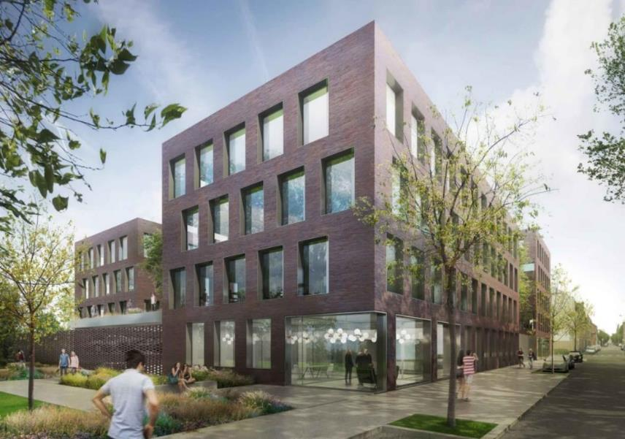
Panneau solaires
Autoconsommation – comptage de l’énergie produite
Contrôle d’accès via smartphone
Stores extérieurs motorisés et centralisés
Eclairages Led gradables et centralisés
Capteurs présence, luminosité et température
Comptages énergies (électrique…)
Parking ( IoT + gestion avec données issues d’Outlook)
Bornes de charge véhicules intelligentes
GTB – Interconnexion / interopérabilité des systèmes
Gestion du redimensionnement des espaces
Objets sans fil / sans pile
Gestion des salles de réunion couplée à Outlook
BIM d’exploitation (Teia de Stereograph)
Démonstrateur Smart - bâtiment VINCI Energies
Réalité augmentée
Architecture réseau POL
Web App…

Slide 4
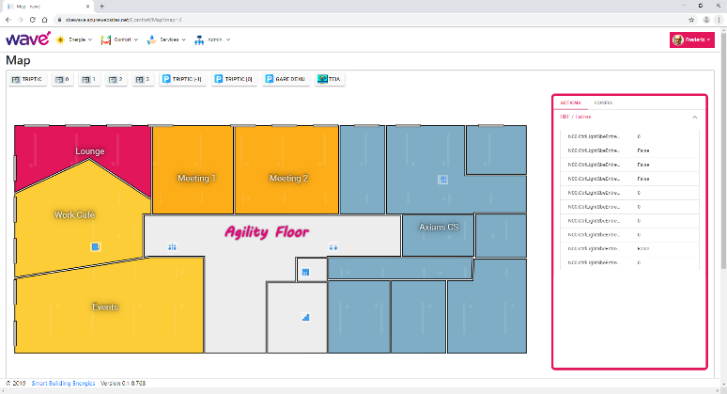
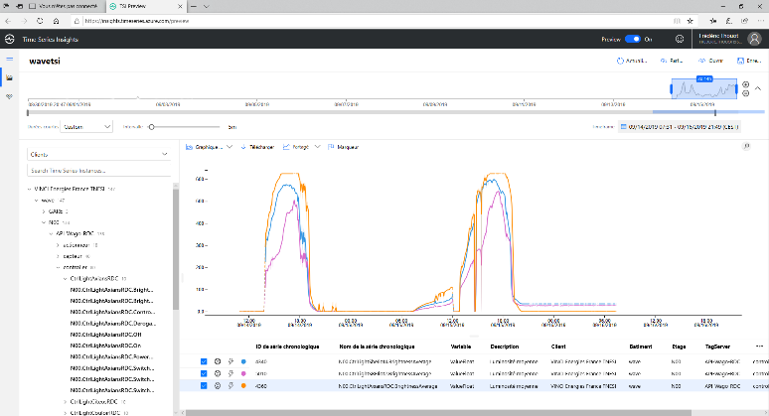
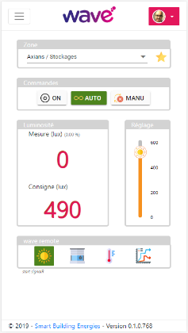
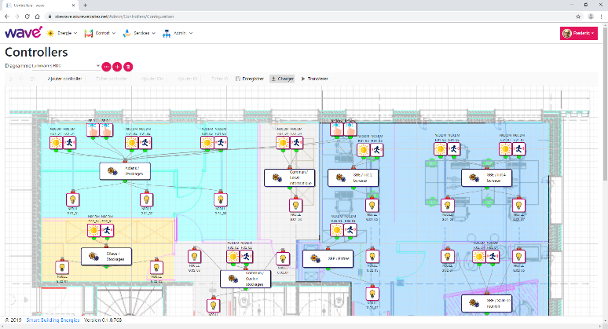
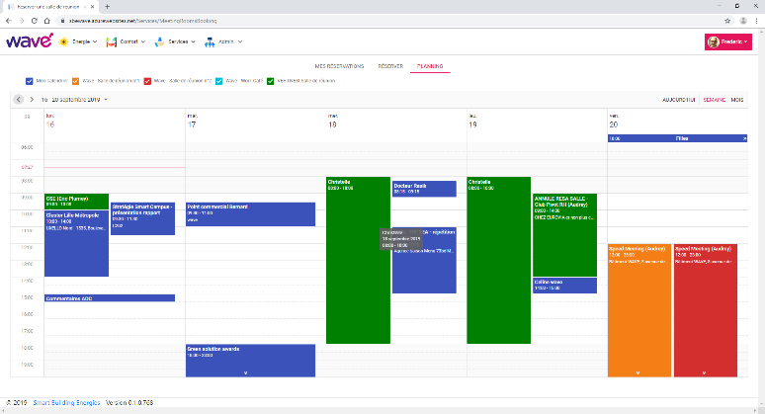
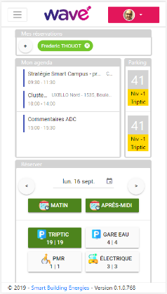
Confort
Energie
Config.
Services

Slide 6
Pour aller + loin…
workshop wave platform

